Slide 1


UBND QUẬN LONG BIÊN
TRƯỜNG MẦM NON HỒNG TIẾN
LĨNH VỰC PHÁT TRIỂN NHẬN THỨC
Đề tài : Lợi ích của nước
Lứa tuổi: MGB (3-4 tuổi)
Giáo viên: Nguyễn Thị Thanh Huyền

Slide 2
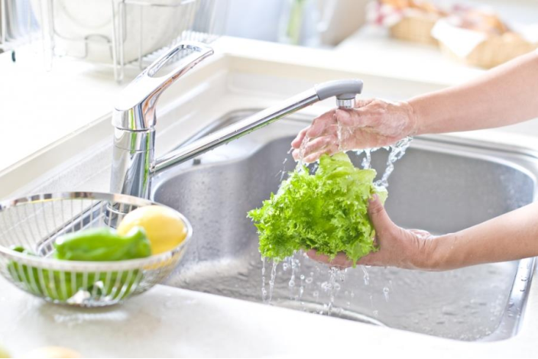

Slide 3
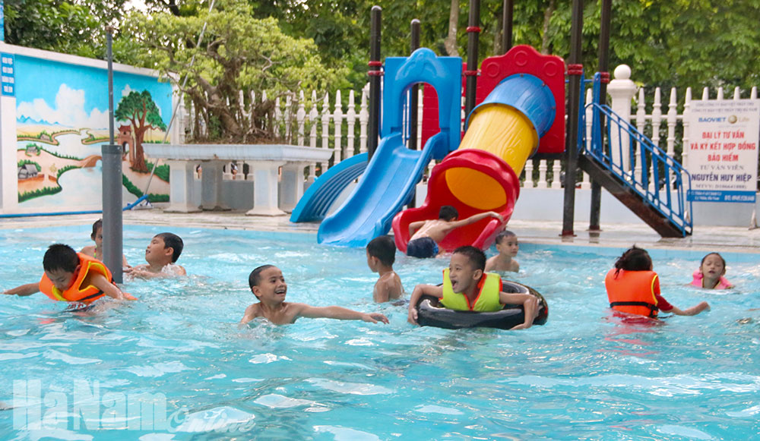

Slide 4
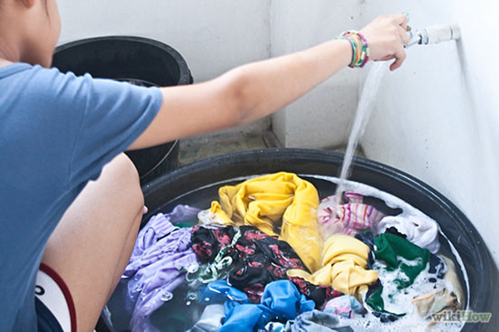

Slide 5
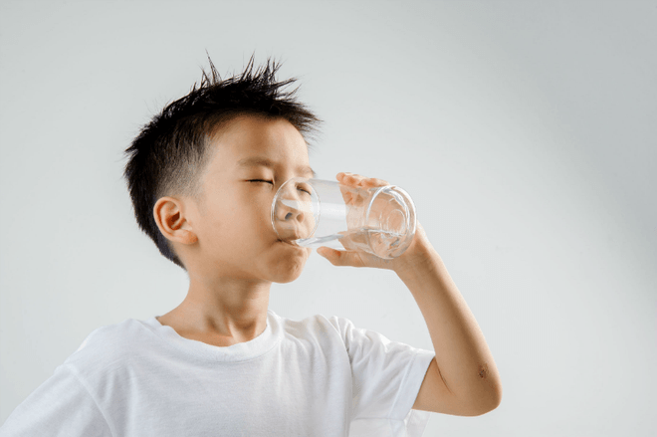

Slide 6
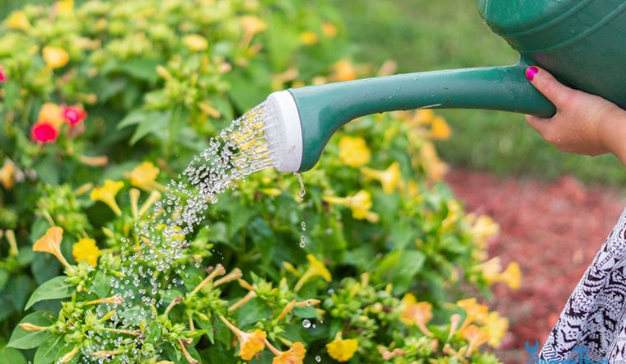

Slide 7
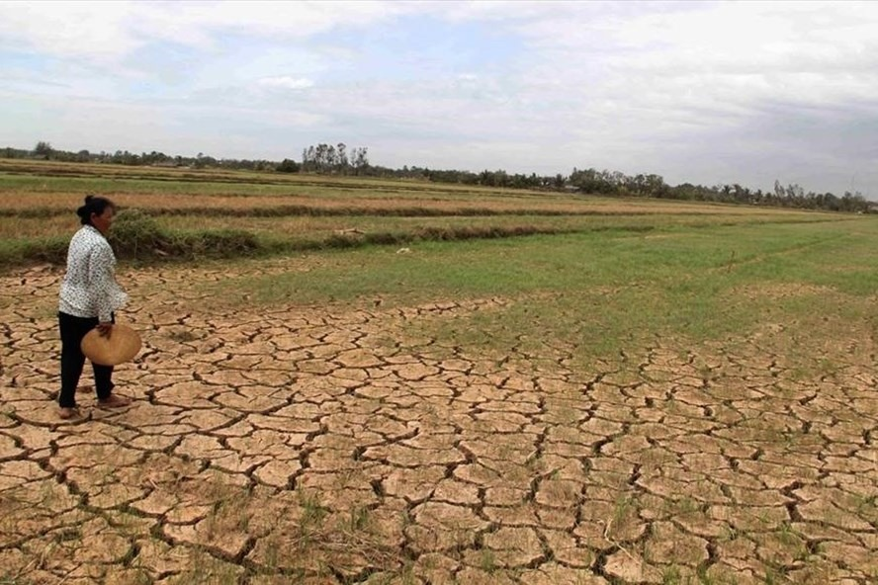

Slide 8
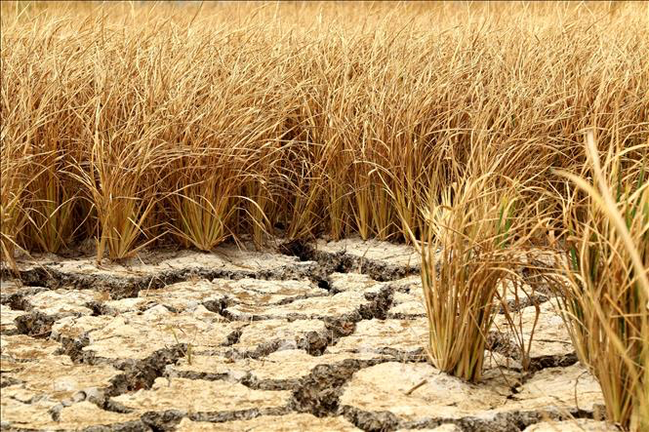

Slide 9
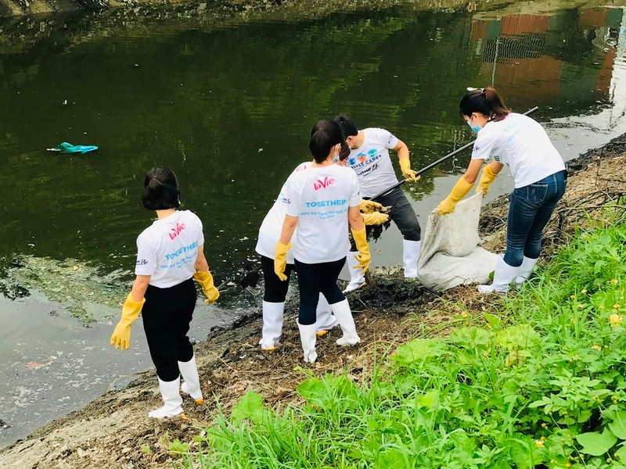
Bảo vệ nguồn nước

Slide 10
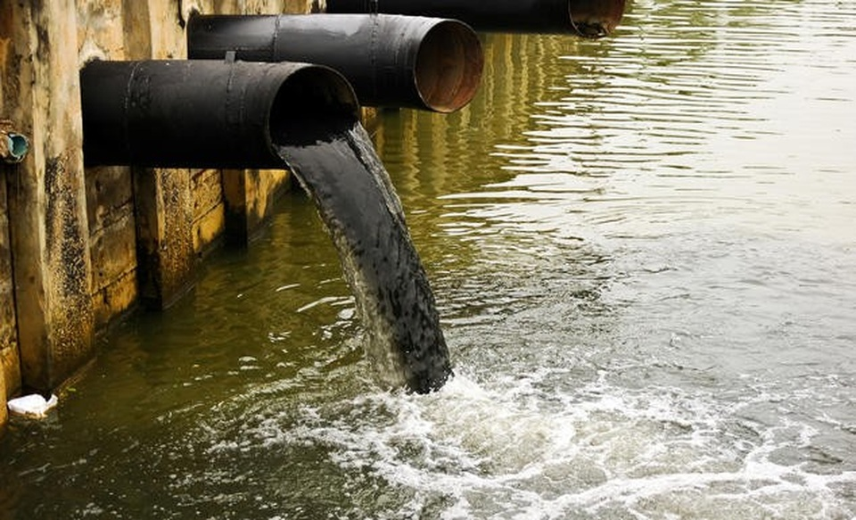
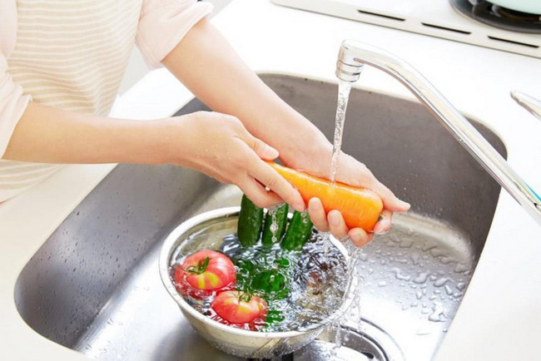
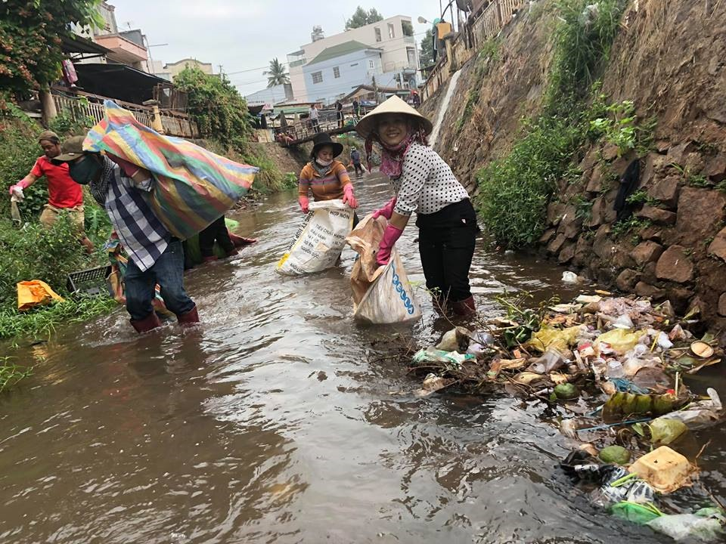
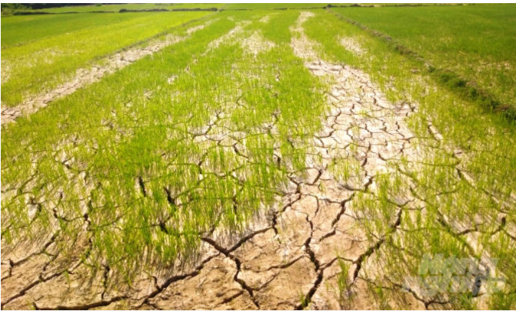
Tìm hình ảnh theo yêu cầu của cô

